Slide 1

TPUB = ?
Project Toegankelijke Publiceren aan de Bron
Notes:
Toegankelijk Publiceren aan de Bron

Slide 2

Introductie
Notes:
Video (1.41 minuten)
Video bevat ondertitels

Slide 3

workshops en tijdlijn
    zomer 2021 module 1 bewustwording
    najaar 2021 module 2 introductie: basale kennis en vaardigheden
    - websites en apps: WCAG (eenvoudig)
    - e-books: EPUB (inleiding)
    begin 2022 module 3 introductie: verdiepende kennis (febr/mrt)
    - websites en apps: WCAG (april/mei/juni)
    - e-books: EPUB (april/mei/juni)
    najaar 2022 module 4 verankering in organisatie (sept/okt)

Slide 4

kennisbank inclusiefpubliceren.nl
Kennisbank inclusiefpubliceren.nl
snelstartgidsen, bronnen, publicaties, vraagbaak
informatie workshops TPUB2
Q1 - 2022: gratis online leermateriaal (IPIP)
Q2 - 2022: herontwerp website

Slide 5

Workshop 1: bewustwording
Hans Beerens

Slide 6
workshop 1: bewustwording
digitale toegankelijkheid
  wat? waarom? wie?
toegankelijkheidsrichtlijnen
  wetgeving, standaarden
  wat? hoe? richtlijnen, principes
zakelijke belangen
  mythes, kosten, baten
  aanpak
beperkingen
  aantallen, soorten,
  gebruikservaringen, (hulp)technologie

Slide 7
1. digitale toegankelijkheid

Slide 8
toegankelijkheid
Toegankelijkheid raakt iedereen. Voorbeeld: bruine wegwijzer in bos.
Afvinken garandeert nog geen goede gebruikservaringen. Voorbeeld: onbruikbare houten hellingbaan
Achter digitale schermen ligt onzichtbare (on)toegankelijkheid.
(Aan)klachten zijn mogelijk.

Slide 9
toegankelijkheid
een kwaliteitseigenschap
mate waarin informatie, producten, diensten, omgevingen
open en bruikbaar zijn voor iedereen.
fysiek: gebouwen, woningen, buitenruimtes
digitaal: websites, documenten, software, hardware
sociaal: werk/school, cultuur/sport, thuis, openbaar leven, gedrag

Slide 10
toegankelijkheid: waarom? (1/3)
omdat het hoort (ethisch)
  samenleving zonder drempels
  participatie, integratie, inclusie
  zodat iedereen kan meedoen
omdat het moet (juridisch)
  wetten, regelgeving, verplichtingen
  wet gelijke behandeling, VN verdrag,
  EU toegankelijkheidsakte
Notes:
Deadlines producten en diensten
28-06-2025

Slide 11
toegankelijkheid: waarom? (2/3)
omdat het kan (praktisch)
  standaarden, richtlijnen
  handvatten, goede praktijkvoorbeelden
  meetinstrumenten
omdat het helpt (kwalitatief)
  maakt dingen mogelijk voor mensen met een beperking
  maakt dingen makkelijk voor mensen zonder een beperking
  verhoogt kwaliteit, productiviteit, communicatie

Slide 12
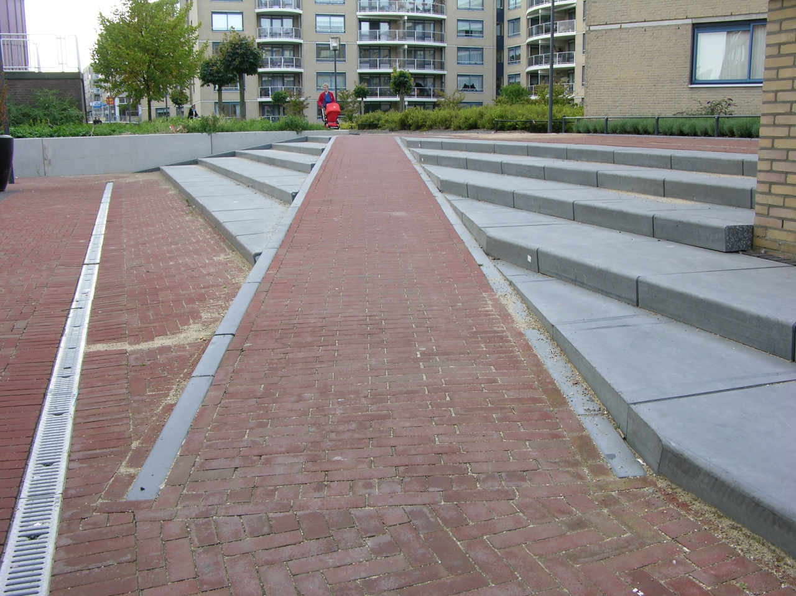
Hellingbaan
Notes:
Hellingbaan voor rolstoelgebruikers in Spijkenisse City Plaza, Trap met hellingbaan
Maar ook profijtelijk voor kinderwagens, rollators, steekwagens, skaters
Bron: Giverbo, leverancier voor weg- en waterbouw

Slide 13
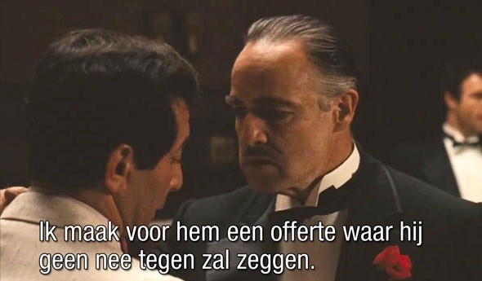
ondertiteling
Notes:
Ondertiteling voor doven en slechthorenden.
Maar ook profijtelijk voor wie tijdelijk slecht kan horen of door omgevingsgeluiden slecht hoort of geen geluid mag maken (stiltecoupé van de trein)

Slide 14
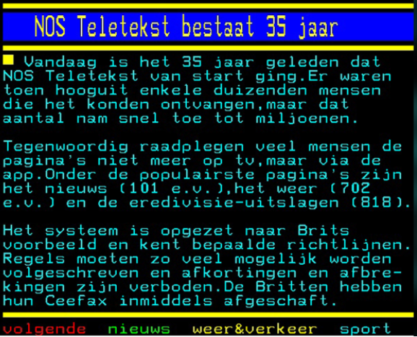
41
goede gebruikservaringen voor iedereen
teletekst
voor dove en slechthorende mensen?
Bron: Vertaalexperts.nl
Notes:
Teletekst bestaat sinds 1 april 1980 (dus al ruim 40 jaar).
Ontstaan uit ondertiteling. Uitvinding BBC: als één zin in beeld kan, moeten er ook volledige tekstpagina’s mogelijk zijn.
Anders gezegd: toegankelijkheid maakt dingen mogelijke voor mensen met een beperking en makkelijk voor iedereen

Slide 15
toegankelijkheid: wie?
beperkingen
visueel blind, slechtziend, kleurenblind
auditief doof, slechthorend
fysiek o.a. reuma, coördinatie, tremor, RSI
spraak o.a. stomheid, stotteren
cognitief o.a. ADHD, autisme, epilepsie, migraine

Slide 16
toegankelijkheid: wie?
iedereen kent beperkingen
permanent door permanente stoornis of aandoening
tijdelijk door tijdelijke stoornis of aandoening
situationeel door omgeving, situatie, context

Slide 17

visuele beperking (1/5)
permanent: slechtziend
tijdelijk: ooginfectie
situationeel: tijdens autorijden

Slide 18

fysieke beperking (2/5)
permanent: één arm
tijdelijk: gebroken arm, RSI
situationeel: met kind op de arm

Slide 19

auditieve beperking (3/5)
permanent: doof
tijdelijk: verstopte oren
situationeel: in een discotheek

Slide 20

spraakbeperking (4/5)
permanent: ‘stom’
tijdelijk: keelontsteking
situationeel: zwaar accent

Slide 21

cognitieve beperking (5/5)
permanent: ADHD
tijdelijk: zwak geheugen na een val
situationeel: einde van een drukke dag

Slide 22
2. toegankelijkheidsrichtlijnen

Slide 23
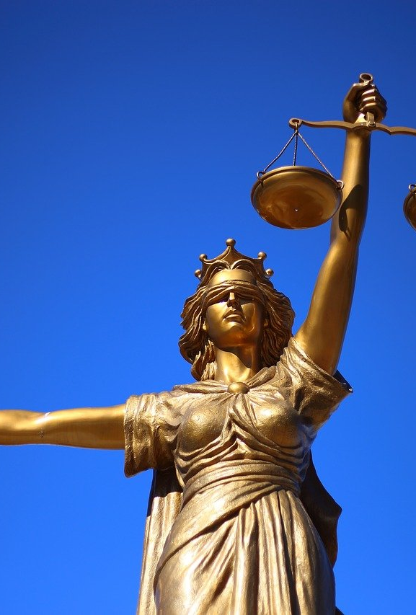
wetgeving in vogelvlucht
wetgeving
Internationale verdragen
EU-verordeningen
EU-richtlijnen
Lokale wetgeving

Slide 24
Verdragen en richtlijnen
verdrag inzake de rechten van personen met een handicap
  13 december 2006, VN, ratificatie door Nederland in 2016
verdrag van Marrakesh
  27 juni 2013, WIPO
richtlijn (EU) 2016/2102
  inzake toegankelijkheid websites en apps overheidsinstanties
richtlijn (EU) 2019/882 - 17 april 2019
  betreffende toegankelijkheidsvoorschriften producten en diensten

Slide 25
Lokale wetgeving
Wetgeving voor toegankelijke producten en diensten
  uitvoering EU-richtlijn toegankelijke producten en diensten (EAA)
  uiterlijk 28 juni 2022
Antidiscriminatiewetten
  NL: WGBH/CZ: wet gelijke behandeling handicap en chronische ziekte
    uitvoering VN-verdrag rechten van personen met een handicap
    geldt o.a. voor basis-, voortgezet, beroeps- en hoger onderwijs
    in 2017 uitgebreid voor goederen en diensten
Notes:
NL: Wet gelijke behandeling handicap en chronische ziekte (2003), betreft alleen discriminatie op de volgende gebieden
Beroepsonderwijs, zoals praktijkonderwijs, mbo-, hbo- en universitaire opleidingen.
Basis- en voortgezet onderwijs (vanaf 1 augustus 2009)
Goederen en diensten (vanaf 1 januari 2017)
Openbaar vervoer (vanaf 9 mei 2012).
Wonen (vanaf 15 maart 2009).
Arbeid, het vrije beroep, Lidmaatschap vakbond of vereniging van beroepsgenoten.

Slide 26
European Accessibility Act
producten en diensten, o.a.
ICT producten (computers, smartphones, e-readers), AVM-diensten
bank- en transportdiensten (o.a. kaartautomaten)
e-books en e-commerce
informatie voor gebruikers (handleidingen, instructies, verpakking)
tijdspad
28-6-2022: wetgeving in lidstaten
28-6-2025: intrede wetgeving in lidstaten
Notes:
Doel: harmonisatie in de interne markt
De toepassingsgebieden zijn
Computerapparatuur en besturingssystemen.
Zelfbedieningsterminals.
Telefoniediensten.
Audiovisuele mediadiensten en gerelateerde consumentenapparatuur.
Diensten voor personenvervoer met vliegtuig, bus, trein en over water.
Bankdiensten.
Elektronische boeken.
Elektronische handel.

Slide 27
EAA:
uitzonderingen
micro-ondernemingen
onevenredige last
fundamentele wijziging
beoordeling en documentatie
Notes:
micro-onderneming” = onderneming met minder dan 10 werknemers en een jaaromzet of een jaarlijks balanstotaal van ten hoogste 2 miljoen EUR;
onevenredige last: criteria voor opstellen; “het ontbreken van prioriteit, tijd of kennis mag niet als legitieme reden worden beschouwd.”
fundamentele wijziging: criteria voor opstellen

Slide 28
EAA en e-books:
eisen samengevat
e-book = dienst!
dit vergt toegankelijke
“e-boekbestanden”
catalogi
software/e-reader
boekgegevens (metadata)
gebruiksinformatie
voorzieningen (service)
Notes:
toegankelijke gebruiksinformatie: handleidingen, instructies, verpakkingen
toegankelijke voorzieningen: klantenservice, helpdesk
Bewijslast: beoordeling en documentatie

Slide 29
EAA en e-books:
metadata
metadata toegankelijkheid voor
  vindbaarheid (catalogi)
  toegankelijkheid (informatie)
toegankelijkheidsmetadata, o.a.
  samenvatting toegankelijkheid
  manieren van lezen
  kenmerken
  gebruiksrisico’s
  toetsing en certificering

Slide 30
EAA en e-books:
marktdeelnemers
“fabrikant”
“gemachtigde”
“importeur”
“distributeur”
“dienstverlener”
Notes:
„fabrikant”: natuurlijke of rechtspersoon die een product fabriceert of laat ontwerpen of fabriceren en dat product onder zijn benaming of merk in de handel brengt;
„gemachtigde”: in de Unie gevestigde natuurlijke of rechtspersoon die schriftelijk door een fabrikant is gemachtigd om namens hem specifieke taken te verrichten;
„importeur”: in de Unie gevestigde natuurlijke of rechtspersoon die een product uit een derde land in de Unie in de handel brengt;
„distributeur”: natuurlijke of rechtspersoon in de toeleveringsketen, uitgezonderd de fabrikant of de importeur, die een product op de markt aanbiedt;
“dienstverlener”: natuurlijke of rechtspersoon die een dienst verleent op de markt van de Unie of aanbiedt consumenten in de Unie een dienst te verlenen;

Slide 31
EAA en e-books:
“Uitvoeringsketen”
“uitvoeringsketen” dienst e-books
    bijv. Gottmer
    bijv. CB
    bijv. Bol.com, bijv. OB
    bijv. KOBO app
metadata toegankelijkheid als ‘estafettestokje’ doorgeven
(overlap met EAA e-commerce)

Slide 32
EU-verordeningen (‘regulations’)
wetgeving voor alle lidstaten
verordening 2017/1563
13 september 2017
geeft in Europa uitvoering aan het verdrag van Marrakesh

Slide 33



verdrag van Marrakesh
uitzondering op de auteurswet
zonder toestemming van uitgever toegankelijke versies produceren
uitsluitend leveren aan personen met een aantoonbare beperking
alleen geautoriseerde non-profit instellingen. In Nederland:

Slide 34

standaarden
Webrichtlijnen: WCAG 2.1
Europese Norm: EN 301 549
EPUB accessibility 1.0
Metadata: Schema.org en ONIX

Slide 35
Waarom standaarden?
autoriteit: formele eisen om te voldoen aan de wet
ijkpunt: aan welke eisen moet ik voldoen en hoe bewijs ik dat?
naslagwerk: experts kennis delen over digitale toegankelijkheid
thermometer: hoe doe ik mijn voordeel met deze richtlijnen?
vergelijking: verschillen in toegankelijkheid producten en diensten

Slide 36
over standaarden
geen prettig leesvoer
bedoeld als naslagwerk
nuttig als kennisbron
aan verandering onderhevig
niet alleen een checklist
niet volledig

Slide 37
webrichtlijnen: WCAG 2.1
WCAG = Web Content Accessibility Guidelines
internationale norm voor toegankelijke websites, apps
werkgroep van het World Wide Web Consortium (W3C)
structuur:
  4 principes, 13 basisrichtlijnen, 78 criteria om aan te voldoen
  verschillende niveaus waarop je voldoet: A, AA of AAA
verder:
  voorbeelden, uitzonderingen, verklarende woordenlijst
  afdoende en aanbevolen technieken
Notes:
Versie 2.1 dateert van 5 juni 2018
Terminologie uit WCAG 2.1 is overgenomen in EAA
A is laag en minimaal is,
AA in de meeste gevallen vereist is
AAA verder gaat en op een hoog niveau aan eisen voldoet.
Vanaf versie 3 staat de afkorting voor W3c Content Accessibility Guidelines. Dat is illustratief: de richtlijnen waren aanvankelijk ontworpen voor websites, maar zijn door de jaren heen steeds meer van toepassing geworden op alle digitale informatie. Ook is er steeds meer aandacht gekomen voor andere beperkingen dan visueel, motorisch en auditief. Bijvoorbeeld cognitief.

Slide 38
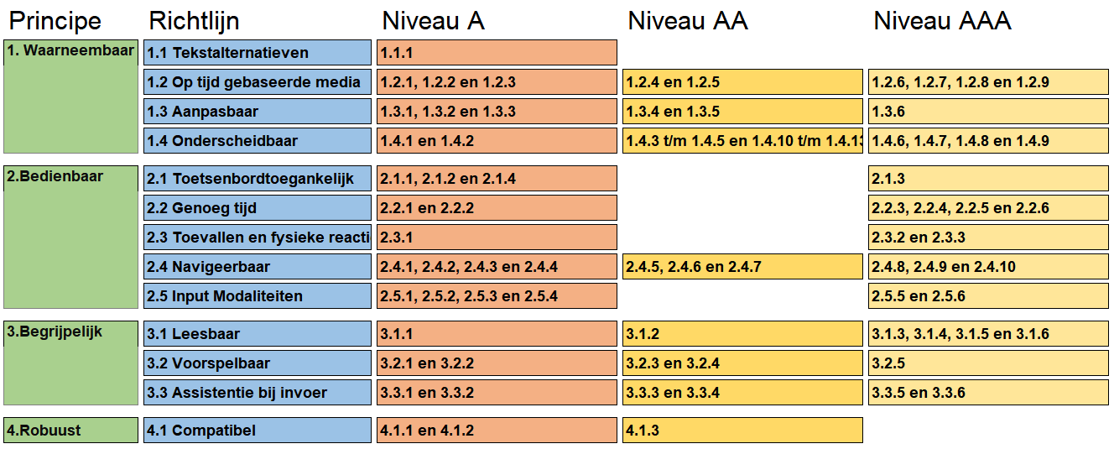
WCAG 2.1
principes, richtlijnen, succescriteria, niveaus
Notes:
Vier principes
Waarneembaar (= niet hetzelfde als zien): alle zintuigen
Bedienbaar: van de interface (navigatie, formulieren, met toetsen)
Begrijpelijk; alle content, acties, handelingen, talen, meldingen, navigatie
Robuust: compatibel met user agents zoals browsers, voorleestools, hulptechnologie zoals schermlezers
Voorbeelden
1.4 = onderscheidbaar
2.4 = navigeerbaar

Slide 39
Europese Norm EN 301 549
eisen voor EU-richtlijn 2016/2102 en wetgeving in de lidstaten
toegankelijke websites en apps van overheidsinstanties
feitelijk: WCAG 2.1 A + AA
betreft websites, apps, documenten
vereist toegankelijk inkopen
vereist bewijs en verklaring toegankelijkheid

Slide 40
EPUB accessibility 1.0
EPUB 3.2: EPUB-standaard (mei 2019)
EPUB accessibility 1.0 (januari 2017)
structuur
toegankelijkheid: WCAG 2.0 niveau A (2.1 AA aanbevolen)
vindbaarheid: metadata over toegankelijkheid
verrijking: voor doelgroepen, o.a. synchroon tekst en audio
distributie: o.a. DRM mag niet toegankelijkheid niet blokkeren
Notes:
Terminologie uit EPUB accessibility 1.0 is overgenomen in EAA
05-01-2017 EPUB 1,0
09-07-2020 EPUB 3.2: aanbevolen voor overheid NL
Februari 2021 ISO standaard
websites en EPUB: open web standaarden zoals HTML, CSS

Slide 41
standaarden voor metadata
ONIX - codelist 196 - metadata toegankelijkheid
Schema.org - metadata toegankelijkheid voor EPUB / audioboeken
o.a. ‘Accessibility Summary’: samenvatting van de mate van toegankelijkheid voor gebruikers
Metadata maken deel uit van EAA – e-books

Slide 42
principes toegankelijkheid
  waarneembaar voor alle zintuigen
  bedienbaar van elke interactie
  begrijpelijk alle informatie en bediening
  robuust voor browsers, software, hulpapparatuur
Notes:
Voor een beter begrip kijken we naar de leidende principes van WCAG.
Deze zijn een goed uitgangspunt om te focussen op wat nodig is om websites, software, e-books digitaal toegankelijk te laten zijn.

Slide 43
waarneembaar
Denk aan:
ondertiteling
tekstalternatieven, beeldbeschrijving
betekenisvolle leesvolgorde
contrast
kleurgebruik
(lettertypes, lettergroottes, marges, …)

Slide 44
bedienbaar
Denk aan:
bediening óók met toetsen
volgorde toetsenbordbediening
kunnen pauzeren, stoppen, verbergen, tijdslimiet kunnen uitzetten
herhalende content overslaan (skiplink)
betekenisvolle paginatitels
betekenisvolle linknamen

Slide 45
begrijpelijk
Denk aan:
correcte voorleestaal van teksten
begrijpelijke taal
consistente navigatie
goede foutinstructies

Slide 46
robuust
Denk aan:
compatibiliteit: content werkt samen met
app, reader, browser, etc.
hulptechnologie als schermlezer, spraakherkenning
huidige én toekomstige software en hardware,
valide code: volledige begin- en eindtags etc.

Slide 47
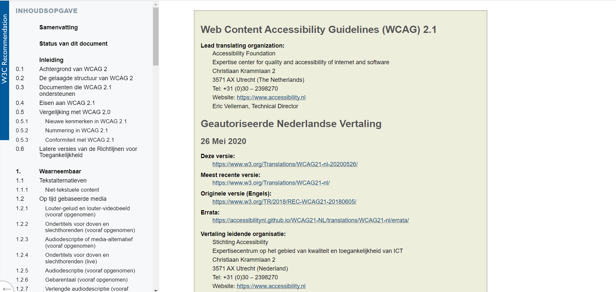
WCAG 2.1
Notes:
Nederlandse vertaling; geen Franse vertaling
Vier principes
Waarneembaar (= niet hetzelfde als zien): alle zintuigen
Bedienbaar: van de interface (navigatie, formulieren, met toetsen)
Begrijpelijk; alle content, acties, handelingen, talen, meldingen, navigatie
Robuust: compatibel met user agents zoals browsers, voorleestools, hulptechnologie zoals schermlezers
Voorbeelden
1.4 = onderscheidbaar
2.4 = navigeerbaar

Slide 48
WCAG 2.1
principes, richtlijnen, succescriteria, niveaus
Notes:
Vier principes
Waarneembaar (= niet hetzelfde als zien): alle zintuigen
Bedienbaar: van de interface (navigatie, formulieren, met toetsen)
Begrijpelijk; alle content, acties, handelingen, talen, meldingen, navigatie
Robuust: compatibel met user agents zoals browsers, voorleestools, hulptechnologie zoals schermlezers
Voorbeelden
1.4 = onderscheidbaar
2.4 = navigeerbaar

Slide 49
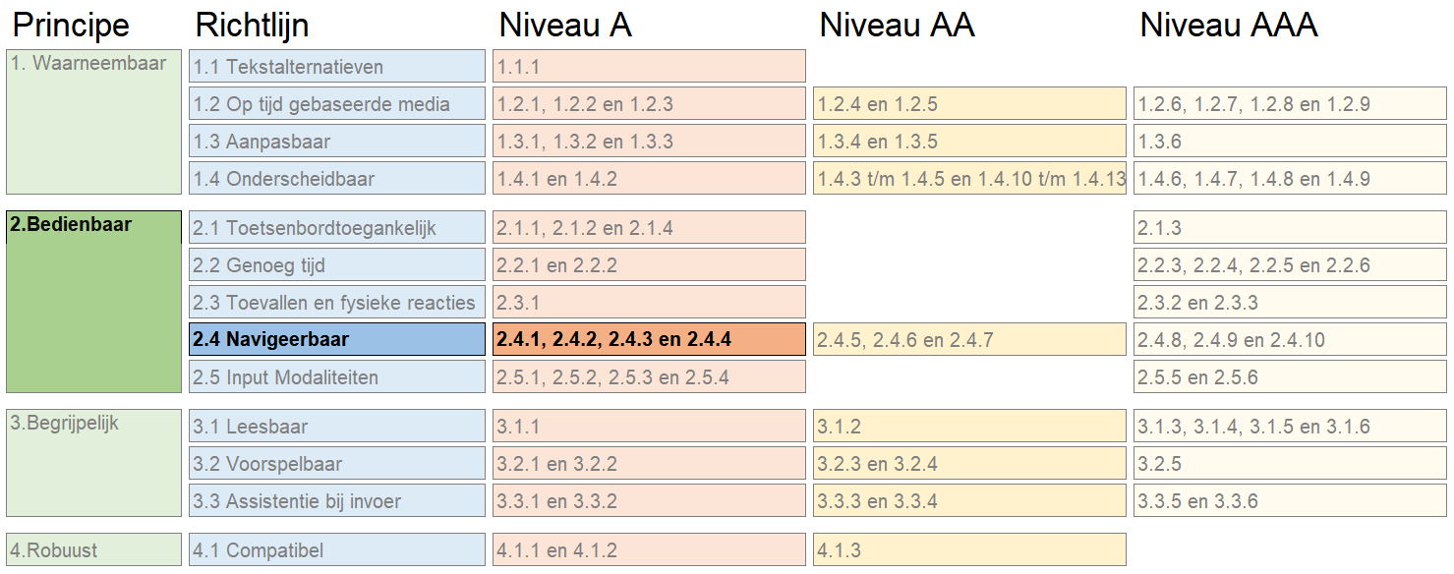
linkteksten
WCAG 2.1
Criterium 2.4.4 linkdoel in tekst
Notes:
WCAG 2.1
Principe: 2. bedienbaar
Richtlijn: 2.4 navigeerbaar
Criterium 2.4.4 linkdoel in tekst
Niveau: A
Zie: WCAG 2.1 – linkdoel in tekst

Slide 50
Een Word-document over het Project Gutenberg bevat links.
Beoordeel op de volgende dia de links en linkteksten.
Noteer je bevindingen in steekwoorden in de chat.
Opdracht

Slide 51
Project Gutenberg is een digitale bibliotheek van zogenaamde e-books of elektronische boeken.
Michael Hart startte in 1971 met dit project genoemd naar Johannes Gutenberg, die algemeen geldt als uitvinder van de boekdrukkunst met losse letters.
De meeste door Project Gutenberg gepubliceerde teksten vallen in het publiek domein in de Verenigde Staten. Ofwel omdat ze nooit onder het auteursrecht vielen, ofwel omdat het auteursrecht verlopen is. Over publiek domein en auteursrechten lees je hier en hier meer.
Enkele teksten vallen nog onder auteursrecht, maar zijn beschikbaar gesteld door de auteurs. Typische kandidaten voor Project Gutenberg zijn belangrijke of succesvolle boeken waarvan het auteursrecht inmiddels verlopen is, zoals veel oude filosofische teksten, maar b.v. ook de Sherlock Holmes-verhalen van Arthur Conan Doyle of de Tarzan-verhalen van Edgar Rice Burroughs. Er zijn diverse readers (leesprogramma's) op het internet te vinden waarmee men de teksten op een plezierige manier op het computerscherm kan lezen.
Hoewel het merendeel van de teksten Engelstalig is, zijn er ook veel werken in andere talen te vinden op Project Gutenberg, waaronder het Nederlands.
Een vergelijkbaar Nederlandstalig project was het Project Laurens Jz Coster, (genoemd naar degene die eeuwenlang in Nederland gold als uitvinder van de boekdrukkunst). Lees daarover meer. Na beëindiging in 2001 is dit project opgevolgd door de Digitale Bibliotheek voor de Nederlandse Letteren. In Scandinavië is er het Project Runeberg.
Een voorbeeld van een boek dat op Wikipedia beschreven staat en bij Project Gutenberg te vinden is Dracula - Bram Stoker.
Sinds enige tijd zijn er ook muziekwerken en gesproken woord te vinden. Het standaard formaat is nog steeds 'platte tekst' (ASCII), maar ook HTML en PDF winnen terrein, vooral als er afbeeldingen bij de tekst horen. Ook EPUB met en zonder afbeeldingen zijn automatisch gegeneerd. Lees meer >>>
Notes:
Slecht voorbeeld

Slide 52
Slechte praktijkvoorbeelden
klik hier, hier, lees meer, downloaden, deze koppeling, >>>,
een volledig URL (is een hyperlink, niet een linktekst)
  Niet: Ga naar https://mediafederatie.nl/over-de-mediafederatie/
  Wel: Op onze website lees je alles over de Mediafederatie.
zeer lange linkteksten
zeer kleine linkteksten. Op een aanraakscherm moeilijk te activeren
  voorbeeld A B C D E F G etc.
Notes:
Nadeel linktekst: je ziet niet wat het webadres is (kan wel eens onveilig zijn, phishing)
Webadres controleren:
door muis boven de link te plaatsen. Webadres staat in de mouse-over
Touch screen: link 2 seconden ingedrukt houden

Slide 53
2.4.4 criteria om te voldoen aan de eisen
Criteria
de linktekst maakt direct doel en resultaat van de link duidelijk.
(geldt voor web, e-books, documenten, nieuwsbrieven, mailings)
Waarom?
helpt iedereen effectief en efficiënt navigeren
web: gunstig voor zoekmachines (SEO)
maakt navigeren mogelijk/begrijpelijk voor visueel beperkten

Slide 54
Manieren om te voldoen aan de eisen
linktekst kort, betekenisvol en inhoudelijk houden
alle links moeten met Enter geactiveerd kunnen worden
openen nieuw venster of springen naar een bladwijzer aankondigen
afbeeldingen als links moeten een tekstalternatief hebben
Goede praktijkvoorbeelden
op een pagina aantal links beperken, unieke linkteksten gebruiken
een download aankondigen, bestandsformaat en omvang noemen
links markeren (niet alleen kleur gebruiken voor informatie), bijv. onderstrepen
Notes:
instrueer auteurs, redacteuren, ontwerpers en ontwikkelaars
eventueel de zin zo aanpassen dat een frase ontstaat die betekenisvol als linktekst kan dienen. (Liefst aan het einde van de zin)

Slide 55
Project Gutenberg is een digitale bibliotheek van zogenaamde e-books of elektronische boeken.
Michael Hart startte in 1971 met dit project genoemd naar Johannes Gutenberg, die algemeen geldt als uitvinder van de boekdrukkunst met losse letters.
De meeste door Project Gutenberg gepubliceerde teksten vallen in het publiek domein in de Verenigde Staten. Ofwel omdat ze nooit onder het auteursrecht vielen, ofwel omdat het auteursrecht verlopen is.
Enkele teksten vallen nog onder auteursrecht, maar zijn beschikbaar gesteld door de auteurs. Typische kandidaten voor Project Gutenberg zijn belangrijke of succesvolle boeken waarvan het auteursrecht inmiddels verlopen is, zoals veel oude filosofische teksten, maar b.v. ook de Sherlock Holmes-verhalen van Arthur Conan Doyle of de Tarzan-verhalen van Edgar Rice Burroughs. Er zijn diverse readers (leesprogramma's) op het internet te vinden waarmee men de teksten op een plezierige manier op het computerscherm kan lezen.
Hoewel het merendeel van de teksten Engelstalig is, zijn er ook veel werken in andere talen te vinden op Project Gutenberg, waaronder het Nederlands.
Een vergelijkbaar Nederlandstalig project was het Project Laurens Jz Coster, (genoemd naar degene die eeuwenlang in Nederland gold als uitvinder van de boekdrukkunst). Na beëindiging in 2001 is dit project opgevolgd door de Digitale Bibliotheek voor de Nederlandse Letteren. In Scandinavië is er het Project Runeberg.
Een voorbeeld van een boek dat op Wikipedia beschreven staat en bij Project Gutenberg te vinden is: Dracula - Bram Stoker downloaden (EPUB met afbeeldingen – 387 kB)
Sinds enige tijd zijn er ook muziekwerken en gesproken woord te vinden. Het standaard formaat is nog steeds 'platte tekst' (ASCII), maar ook HTML en PDF winnen terrein, vooral als er afbeeldingen bij de tekst horen. Ook EPUB met en zonder afbeeldingen zijn automatisch gegeneerd, zo vermeld het Gutenberg project in het overzicht van formaten.
Notes:
Goed voorbeeld

Slide 56
Project Gutenberg is een digitale bibliotheek van zogenaamde e-books of elektronische boeken.
Michael Hart startte in 1971 met dit project genoemd naar Johannes Gutenberg, die algemeen geldt als uitvinder van de boekdrukkunst met losse letters.
De meeste door Project Gutenberg gepubliceerde teksten vallen in het publiek domein in de Verenigde Staten. Ofwel omdat ze nooit onder het auteursrecht vielen, ofwel omdat het auteursrecht verlopen is. Over publiek domein en auteursrechten lees je hier en hier meer.
Enkele teksten vallen nog onder auteursrecht, maar zijn beschikbaar gesteld door de auteurs. Typische kandidaten voor Project Gutenberg zijn belangrijke of succesvolle boeken waarvan het auteursrecht inmiddels verlopen is, zoals veel oude filosofische teksten, maar b.v. ook de Sherlock Holmes-verhalen van Arthur Conan Doyle of de Tarzan-verhalen van Edgar Rice Burroughs. Er zijn diverse readers (leesprogramma's) op het internet te vinden waarmee men de teksten op een plezierige manier op het computerscherm kan lezen.
Hoewel het merendeel van de teksten Engelstalig is, zijn er ook veel werken in andere talen te vinden op Project Gutenberg, waaronder het Nederlands.
Een vergelijkbaar Nederlandstalig project was het Project Laurens Jz Coster, (genoemd naar degene die eeuwenlang in Nederland gold als uitvinder van de boekdrukkunst). Lees daarover meer. Na beëindiging in 2001 is dit project opgevolgd door de Digitale Bibliotheek voor de Nederlandse Letteren. In Scandinavië is er het Project Runeberg.
Een voorbeeld van een boek dat op Wikipedia beschreven staat en bij Project Gutenberg te vinden is Dracula - Bram Stoker.
Sinds enige tijd zijn er ook muziekwerken en gesproken woord te vinden. Het standaard formaat is nog steeds 'platte tekst' (ASCII), maar ook HTML en PDF winnen terrein, vooral als er afbeeldingen bij de tekst horen. Ook EPUB met en zonder afbeeldingen zijn automatisch gegeneerd. Lees meer >>>
Notes:
Slecht voorbeeld

Slide 57
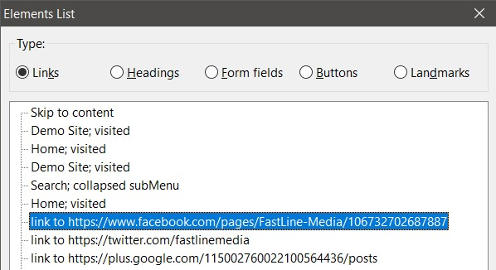
Schermlezers en linklijsten
Mensen met een visuele beperking gebruiken schermlezers. Deze kan een lijst van elementen maken, ook van alle links. Daardoor verdwijnt de context van de link.

Slide 58
3. Zakelijk belang

Slide 59
zakelijk belang (1/3)
betere gebruikservaringen voor iedereen (user experience)
groter marktaandeel (commercieel)
beter imago (promotie)
voedt creativiteit (innovatie)

Slide 60
zakelijk belang (2/3)
Het is goed te doen (nakoming)
Het is wat je moet doen (wetgeving)
Het is het goede om te doen (ethisch)

Slide 61
zakelijk belang (3/3)
  toegankelijk
  gebruiksvriendelijk
  leesbaar
  bruikbaar
  dyslexievriendelijk
  productiviteit
  communicatie
  algehele kwaliteit

Slide 62
kosten van investeringen?
tijd voor toetsen tijdens creatie en productie; inpassen in processen
aanschaffen of aanpassen productietools?
formeel toegankelijkheidsonderzoek?
tijd en expertise voor complexere eisen (o.a. beeldbeschrijving)?
inhuur expertise?
trainingen kennis en vaardigheden, maar gratis:
  Workshops TPUB2 (2021-2022)
  Kennisbank Inclusiefpubliceren.nl
  Leerplatform Inclusive Publishing in Practice (maart 2022)

Slide 63
baten van investeringen?
voorkomt kosten achteraf. Daarom: vroeg signaleren en oplossen
voorkomt last minute kosten. Daarom: tijdig voldoen aan eisen
minder klantondersteuning en klachtafhandeling
efficiënter beheren en updaten vanwege valide code
zoekmachine optimalisatie (SEO). Toegankelijke websites scoren hoger in ranking, kennen lagere kosten voor SEO
En: eerder genoemde zakelijke belangen

Slide 64
voorbeeld
  principe 2. bedienbaar
  richtlijn 2.4 navigeerbaar
  succescriteria 2.4.2 paginatitel (A)
“Webpagina's hebben titels die het onderwerp of doel beschrijven”.
Maakt vinden van inhoud mogelijk voor blinden en slechtzienden
Is goed voor zoekmachineoptimalisatie
Geeft opgeslagen favorieten (bookmarks) een betekenisvolle naam
Notes:
Bedienbaar = Informatie en componenten van de gebruikersinterface moeten toonbaar zijn aan gebruikers op voor hen waarneembare wijze.
Navigeerbaar = Lever manieren om gebruikers te helpen navigeren, content te vinden en te bepalen waar ze zijn.
Paginatitel = Webpagina's hebben titels die het onderwerp of doel beschrijven.
Maakt navigeren mogelijk voor blinden en slechtzienden
Goed voor SEO
Goed voor duidelijke favorieten

Slide 65
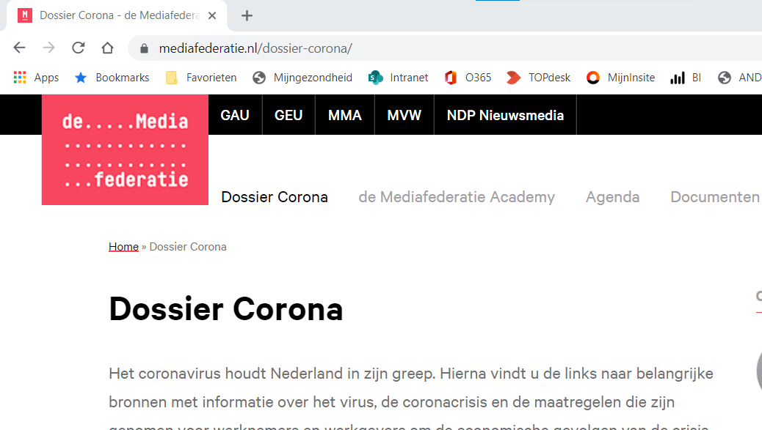
voorbeeld paginatitel

Slide 66
aanpak
project?
  Is beperkt in tijd, geld en kwaliteit
  prima voor vliegende start
proces!
  in processen opnemen (vgl security en privacy)
  rol accessibility officer (vgl security officer of privacy officer)
verandering
  begint bij bewustwording, gevolgd door bekwaming
  gefaseerde verandering: klein en eenvoudig beginnen

Slide 67
verantwoordelijken
overheden, belangenorganisaties, bibliotheken
iedereen die werkt in en voor de uitgeverij
uitgevers, distributeurs, verkopers, webwinkels in keten
producenten/leveranciers van hardware/software/hulptechnologie
gebruikers van hulptechnologie

Slide 68
4. beperkingen

Slide 69
terminologie
stoornis: defect of ontbreken van een (orgaan)functie (objectief)
voorbeeld: slechtziendheid
beperking: vermindering van mogelijkheden in gedrag of activiteit
voorbeeld: lezen
handicap: belemmering in participatie (subjectief)
voorbeeld: ontoegankelijke digitale boeken en websites

Slide 70
aantallen
aantallen (schattingen) mensen met een permanente beperking
blind en slechtziend 350.000
kleurenblind 700.000
doof en slechthorend 1.500.000
motorisch beperkt 1.400.000
dyslectisch 800.000
laaggeletterd 2.500.000
Notes:
Blind en slechtziend: meer dan 350.000 (blind: 84.411 en slechtziend 274.791)
Kleurenblind: 700.000 (In Nederland is ongeveer 1 op de 12 mannen en 1 op de 200 vrouwen)
Dyslexie: 805.000 (bij 5 % van de bevolking voor de groep > 5 jaar)
Motorisch beperkt: 1.400.000 (daarbinnen is de groep met matige en ernstige klachten meegerekend)
Slechtziend: veel varianten en gradaties
Dyslexie: veel varianten en gradaties

Slide 71
blind en slechtziend (NL, 2017)
blind en slechtziend (NL, 2017)
477.000 CBS
350.000 Vision 2020
333.000 International Agency for Prevention of Blindness
316.000 Oogziekenhuis Rotterdam (HOR) (2013)
250.000 Delcourt et al.
220.000 SCP (2011)
Bronnen: Nationale Rapportage Oogzorg 2018
Notes:
Aantallen hangen af van de definitie van blind en slechtziend, van de onderzoeksmethode, registratiegegevens en is een gevolg van het extrapoleren van onderzoeksgegevens naar de totale bevolking.
Veel schattingen van het aantal Nederlanders met zichtverlies, die onderling sterk verschillen variërend van 222.000 tot 477.000.
Aantal hangt ook af van gehanteerde definitie (geldt ook voor dyslexie)
Vision2020 schat dat er ongeveer 350.000 mensen met zichtverlies zijn.
De schattingen omvatten allemaal aantallen met niet gecorrigeerde refractieafwijking.
Cijfers zijn voor 2017, tenzij anders vermeld.
SCP, Vision2020, IAPB en de WHO hanteren dezelfde definities voor visuele beperking
De schattingen van het CBS zijn gebaseerd op een andere definitie van zichtverlies.
De definitie van zichtverlies van het Oogziekenhuis Rotterdam (HOR) is niet expliciet.
De definitie van het Oogziekenhuis Rottterdam (HOR) achter de schatting is niet expliciet vermeld, terwijl het Centraal Bureau voor de Statistiek (CBS) zijn inschatting baseert op gegevens van eigen onderzoek waarin respondenten werd gevraagd of ze 'kleine letters in de krant kunnen lezen' of 'op 4 meter afstand het gezicht van iemand kunnen herkennen' (indien nodig met een bril of contactlenzen).
Aangezien het Sociaal en Cultureel Planbureau (SCP), Vision2020, IAPB en de WHO hun schattingen echter op dezelfde definities van slechtziendheid baseren, zijn de variaties het gevolg van het ontbreken van goede register-gegevens. Door de vele schattingen is het moeilijk om goede beleidsbeslissingen te nemen op het gebied van zichtverlies, wat weer kan leiden tot een ontoereikend zorgbeleid. Welzijnsinitiatieven zijn hierdoor niet adequaat en efficiënt, met alle gevolgen van dien voor het individu en de samenleving.

Slide 72
simulatoren
beperkingen zelf ervaren en nabootsen voor testen
chrome extensies o.a.
  Web Disability Simulator
  Funkify (4 dagen gratis)
  See
apps, o.a.
  Bartimeus Zien
  Chromatic vision

Slide 73
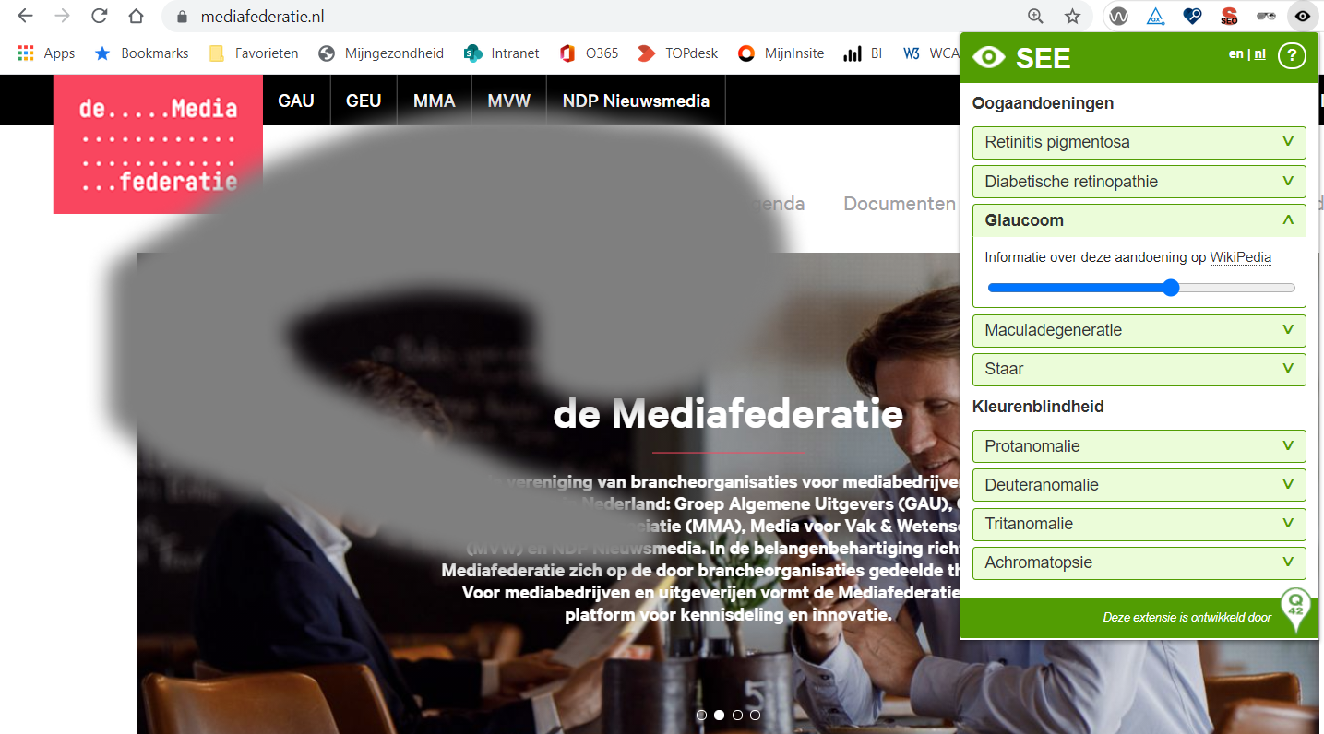
Simulator voor het web
Notes:
demonstreren

Slide 74
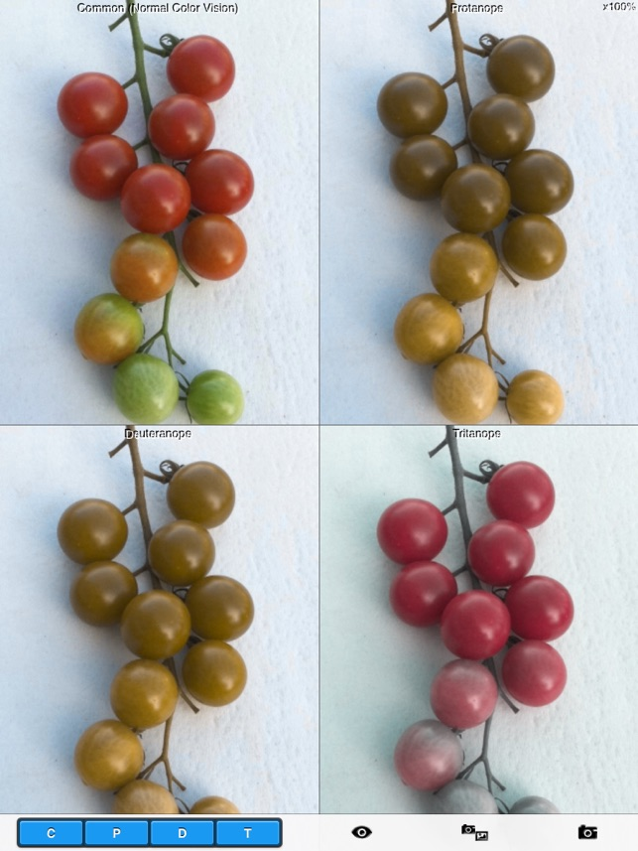
Chromatic vision app

Slide 75
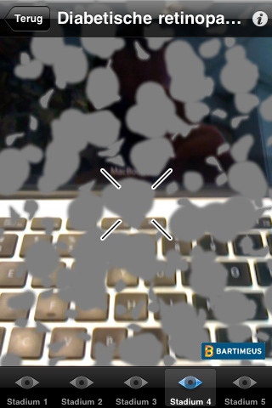
Bartiméus Zien app

Slide 76
4. (hulp)technologie

Slide 77
speciale hulptechnologie
brailleleesregel
schermlezer
voorleesprogramma
vergrotingsprogramma
dyslexiesoftware
Daarom: robuuste digitale publicaties (website, app, nieuwsbrief, ebook) voor compatibiliteit met (hulp)technologie (‘user agents’)

Slide 78
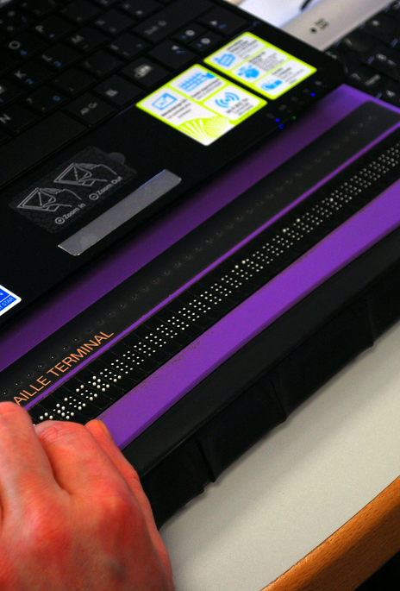
brailleleesregel
hardware voor blinden en zeer slechtzienden
interpreteert digitale informatie en vertaalt deze naar braille
dynamische leesregel laat witte pennen omhoog komen
veelal gebruikt in combinatie met spraakweergave

Slide 79
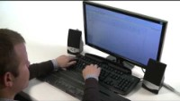
brailleleesregel

Slide 80
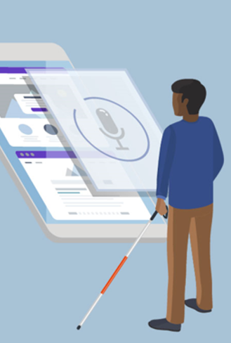
schermlezer
vertaalt digitale informatie naar spraak en een brailleleesregel.
probeert met de code te interpreteren wat op het scherm te zien is.
leest niet alleen inhoud voor, ook menu’s, knoppen, de status, teksten uit de code.
speciaal: NVDA (gratis)
standaard: Windows Verteller, iOS VoiceOver, Android Talkback
Bron afbeelding: levelaccess.com

Slide 81
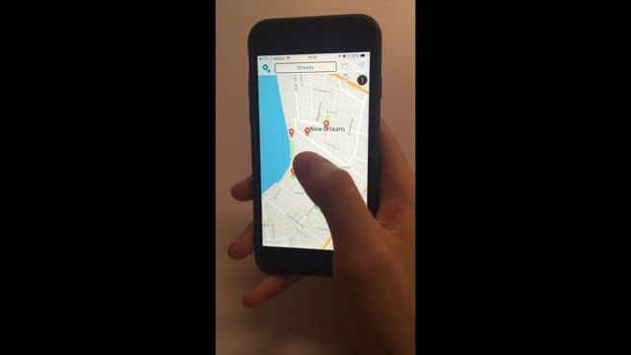
iOS VoiceOver

Slide 82
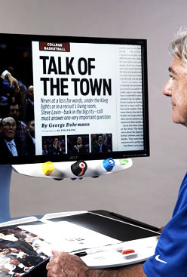
vergrotingsprogramma
ondersteunt slechtzienden bij lezen/leren
vergroten, tot wel 60x
scherpe lettervergroting
verhogen van contrasten
verbetert kleuren en accenten
vergroot zichtbaarheid van muis en cursor
diverse commerciële pakketten
ook in combinatie met spraak
Bron afbeelding: sightandsound.co.uk

Slide 83
dyslexiesoftware
software die mensen ondersteunt bij lezen en leren
bevat altijd voorleesfunctie met meeleescursor
andere functies zoals woordvoorspeller, markeren, ed.
diverse commerciële pakketten
vereist toegankelijke bestanden, o.a.
  échte tekst
  logische leesvolgorde
  soms: taalmarkeringen voor wisselen van computerstem

Slide 84
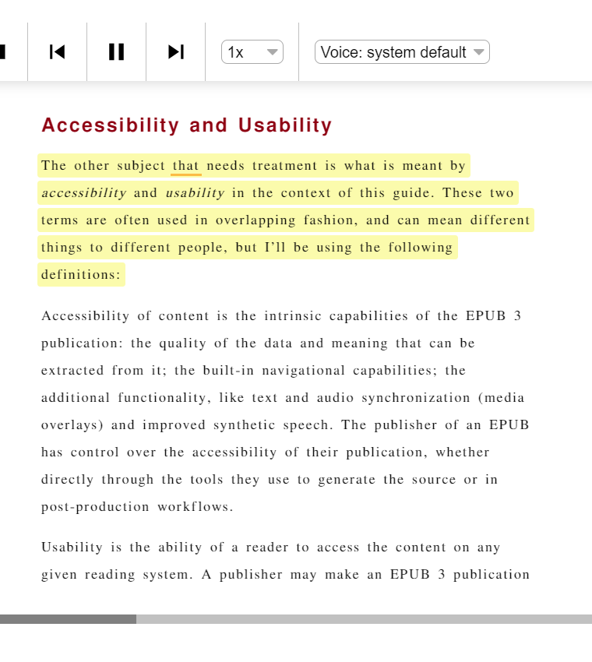

hybride boeken
boeken lezen online of in app
met meeleescursor (‘karaokelezen’)
hybride: synchrone tekst en audio
audio: computerstem of menselijke stem
Thorium reader (gratis)

Slide 85
standaard hulptechnologie
Steeds meer functies voor mensen met een beperking in standaard software, o.a.
voorlezen
vergroten (vergrootglas, inzoomen)
personaliseren: o.a. kleuren, contrast, lettertypes en lettergrootte
leesweergave (voor focus op de inhoud)
dicteren
spraakbesturing
automatische live ondertiteling in Teams video vergaderingen.
schermlezers (iOS VoiceOver, Windows Verteller, Android TalkBack),

Slide 86
Microsoft insluitende lezer
Voorbeeld van standaard hulptechnologie voor websites
hardop voorlezen
tekstvoorkeuren
grammaticahulpmiddelen
regelfocus
beeldwoordenboek
vertalen

Slide 87



snelstartgidsen
Notes:
Downloaden van https://www.inclusiefpubliceren.nl/handige-links

